Slide 1
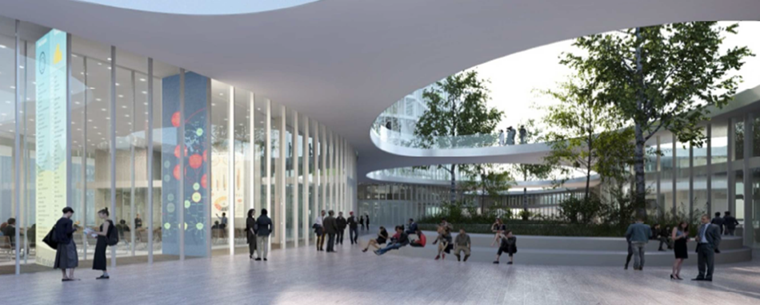
ATENEO 4.0:
BIG DATA E INTELLIGENZA ARTIFICIALE IN ATENEO

Slide 2
6 GRUPPI DI LAVORO IN ALTRETTANTI DIPARTIMENTI
ECONOMIA (Carlo Pietrobelli, Silvia Nenci)
ECONOMIA AZIENDALE (Alberto Pezzi)
GIURISPRUDENZA (Giorgio Resta, Vincenzo Zeno-Zencovich)
INGEGNERIA (Riccardo Torlone)
ORIENTAMENTO ( Paolo Mattera)
SOCIOLOGIA (Marina D’Amato)

Slide 3
OBIETTIVI
Adeguare la progettazione, le attività, la organizzazione e la gestione dell’università in un contesto di «data driven innovation», utilizzando big data, internet-of-things, intelligenza artificiale

Slide 4
Gruppo di lavoro «Ingegneria Informatica»
⇒ Migliorare apprendimento attraverso insegnamento personalizzato
⇒ Mantenere motivazione, impegno e regolarità degli studenti
⇒ Individuazione dei principali ostacoli: mobilità? Spazi? Assistenza e tutorato?
⇒ Valutazione dei costi delle varie funzioni (ricerca, insegnamento, terza missione)

Slide 5
Gruppo di lavoro «Ingegneria Informatica»
⇒ Metodologie: «smart classrooms»
- Learning analytics
- Academic analytics
- Educational data mining
⇒ Gestione dei servizi e dell’amministrazione in modalità «Ateneo 4.0»
⇒ Previsione degli ostacoli e adozione di misure pro-attive anticipate
⇒ Uso di app per costante comunicazione in due direzioni

Slide 6
Gruppo di lavoro «Giurisprudenza»
⇒ Università come produttore/consumatore di dati
⇒ Necessità di monitorare in tempo reale l’andamento dei propri iscritti
⇒ Protocollo di gestione dei dati personali validato dal Garante privacy
⇒ Primo obiettivo: riduzione abbandoni attraverso evidenziazione sintomi di sofferenza → percorsi correttivi → affidamento a tutor

Slide 7
Gruppo di lavoro «Giurisprudenza»
⇒ Tracciabilità dello studente nella sede universitaria e alle lezioni
⇒ Attivazione processi complementari di e-learning
⇒ Migliore gestione degli spazi (dimensione aule, clima, guardiania)
⇒ Analisi mobilità e trasporti: tempi percorrenza, provenienza/destinazione, bacini di utenza

Slide 8
Gruppo di lavoro «Orientamento»
⇒ Utilizzazione della «data footprint» degli studenti per prendere decisioni più rapide e più efficaci
⇒ Migliorare la platea di riferimento dell’Ateneo
⇒ Migliorare i risultati degli studenti
⇒ Internazionalizzazione e coordinamento con le politiche Erasmus
⇒ Attingere ad una pluralità di basi di dati per sviluppare strategie articolate

Slide 9
Gruppo di lavoro «Orientamento»
⇒ Raccolta ed elaborazione dei dati delle Giornate di Vita Universitaria (GVU)
⇒ Incrocio dei dati delle GVU coi dati delle immatricolazioni
⇒ Incrocio con le banche dati dei dipartimenti
⇒ Raccolta ed elaborazione dei dati delle schede SUA
⇒ Raccolta dei dati delle carriere in itinere
⇒ Verifica delle criticità

Slide 10
Gruppo di lavoro «Economia Aziendale»
⇒ Co-creazione di valore attraverso l’uso di strumenti tecnologici
⇒ Fattori-guida: interazione, soddisfazione, identificazione
⇒ Nuovi canali di comunicazione a due vie
⇒ Individuazione bisogni latenti degli studenti
⇒ Funzioni della web communication
⇒ Adozione di una digital mindset (le risposte ai problemi possono essere digitali)

Slide 11
Gruppo di lavoro «Economia Aziendale»
⇒ Forte semplificazione dei processi organizzativi
⇒ Generazione di nuova conoscenze (non solo «know-your-student» ma anche «know-your-university»)
⇒ Networking fra docenti/studenti e fra studenti
⇒ Aumentare la soddisfazione degli studenti e la «brand reputation»

Slide 12
Gruppo di lavoro «Economia»
⇒ Rapporto fra Università e Territorio
⇒ Terza missione di valorizzazione economica delle conoscenze
⇒ Raccogliere e analizzare dati interni ed esterni sulla trasformazione e trasmissione della conoscenza
⇒ Valutare il grado di osmosi con il territorio

Slide 13
Gruppo di lavoro «Economia»
⇒ Occupazione
⇒ Retribuzione
⇒ Spendibilità del titolo universitario
⇒ Indicatori: brevetti, imprese spin-off, contratti di ricerca e consulenza da parte di imprese, laboratori congiunti università/imprese

Slide 14
Gruppo di lavoro «Sociologia»
⇒ Profonda mutazione dei processi formativi nell’epoca digitale
⇒ Necessità di trasmettere nuova consapevolezza sui problemi etici connessi all’introduzione dell’IA e educazione al valore dei big data
⇒ Apprendimento adattivo alle esigenze degli studenti
⇒ Progettazione curriculare intelligente

Slide 15
Gruppo di lavoro «Sociologia»
⇒ In tutte le discipline necessità di formare nuove professionalità partendo dai tradizionali percorsi di studio e curvati sui vari contesti applicativi
- data protection officer;
- digital information officer;
- cyber security expert;
- big data engineer;
- mobile application developer;
- data scientist;
- esperto in internet delle cose

